Slide 1
게임 장르 분석
게임A_전은규

Slide 2
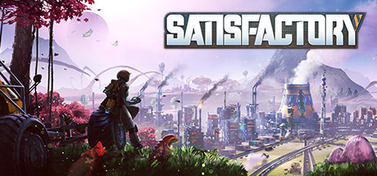


오픈월드 - 새티스팩토리
진행 속도: 제한 없음
진행 방식:플레이어는 행성에 도착한 후 허브를 짓고 시작하게 되는데 이후 허브와 티어를 올리면서 점차 해금되는 자원과 건축물로 자신만의 건물과 자동화 공장을 만든다.
시점: 1인칭 시점
그래픽: 3D
네트워크: 오프라인, P2P
세부 장르 명칭: SF 전략 시뮬레이션 오픈월드
재미요소: 새로운 아이템, 완성 후 성취감, 토착 생물, 지형지물

Slide 3
게임의 시스템이나 컨텐츠
게임의 시스템: 죽으면 죽은 자리에 모든 템을 떨군다, 건물의 종류마다 재료나 전력 소비량이 다르다, 전력이 없으면 공장이 멈춘다, 방사능이 있는 물질에 다가가면 피해를 입는다,
컨텐츠: 건물, 토착 생물, 아이템, 이동 수단, 연구, 탐험, 지형 지물

Slide 4
추가해야 할 컨텐츠나 시스템
모든 공장을 만들고 나면 할 컨텐츠가 사라진다. 컨텐츠를 늘리거나 계속해서 할 수 있는 대전이나 경쟁 시스템을 만들면 좋을 것 같다.
적대적 토착 생물들도 파훼법만 알면 상대하기가 쉬워져서 공격패턴을 여러 개 만들거나 보스를 만들어주면 좋겠다.
플레이하면서 가장 불편했던 것이 공장을 지을 때마다 계산을 해서 수량을 맞춰서 만들어야 됐기에 이런 걸 계산해주는 시스템이 있으면 좋겠다.

